Slide 1


计算机实践汇报
Computer Pratice Presentation
汇报人：Char1esss
日期：2025.07.18

Slide 2
目录
01
02
TDD开发过程
Git版本管理
Test-Driven Development (TDD) Process
Git Version Control
03
04
汇率算法优化
异常处理
Exchange Rate Algorithm Optimization
Exception Handling

Slide 3
TDD开发过程
Test-Driven Development (TDD) Process
PART ONE

Slide 4

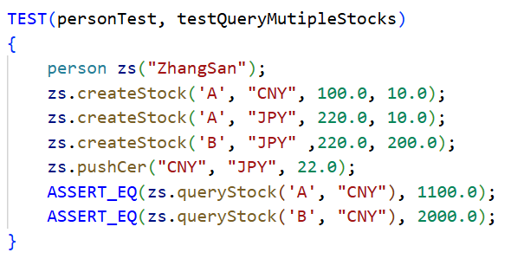
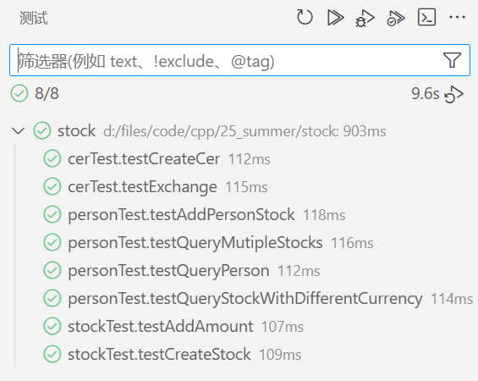
TDD开发过程
Gtest优势
1.接口丰富，提高设计测试用例的效率
2.VSCode插件（VSCode为什么是神）
3.报错信息完善，方便debug

Slide 5
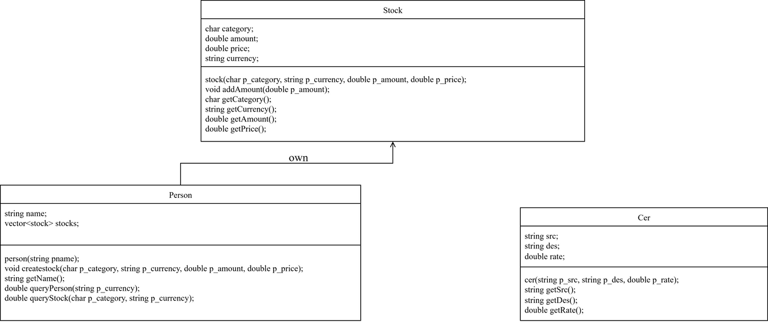
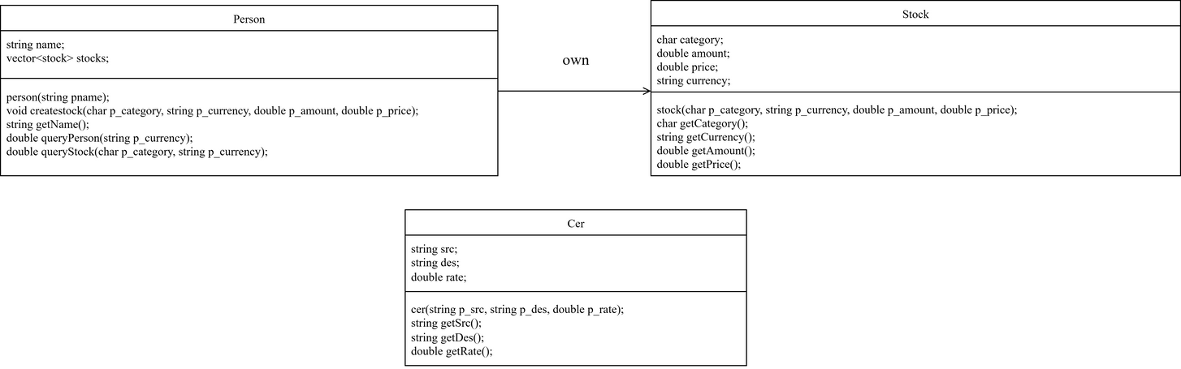
第一次重构类图
（重构前）
（重构后）
重构前的代码无法对现有相同种类和币种的股票进行合并，只能重复创建不同数量的相同股票。 浪费空间，降低运算效率。
重构后的代码可以对现有相同的股票进行合并，只需对其数量进行修改。同时也实现了模拟股票的买入和卖出的功能。

Slide 6
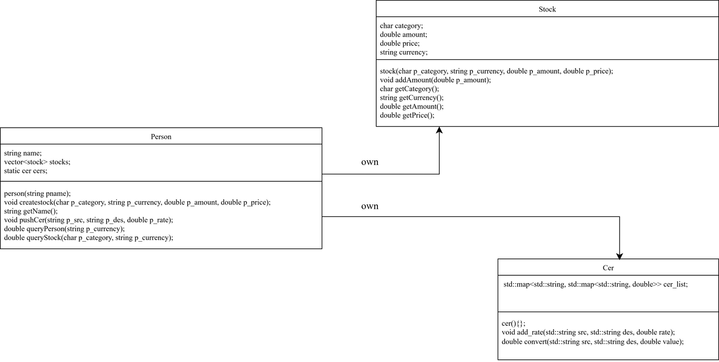
最终版类图
最终版代码优化了Person类和Cer类的关系，在Person类中添加了cer静态成员cers，在main函数中创建Person类对象cerManager，添加汇率时只需对cerManger进行操作，其余对象即可共享汇率，方便汇率运算，同时对汇率计算进行了算法优化，展示后续会提到。

Slide 7
Git版本管理
Git Version Control
PART TWO

Slide 8
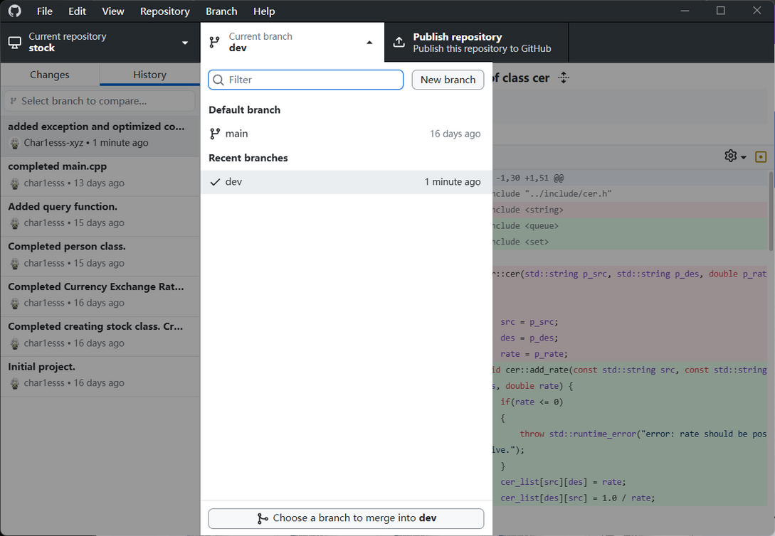
git版本管理
Branch
main分支代表发行版代码，具有较高的稳定性和完善性。
dev分支代表开发版代码，开发者可以在此修改代码而不影响发行版代码。

Slide 9
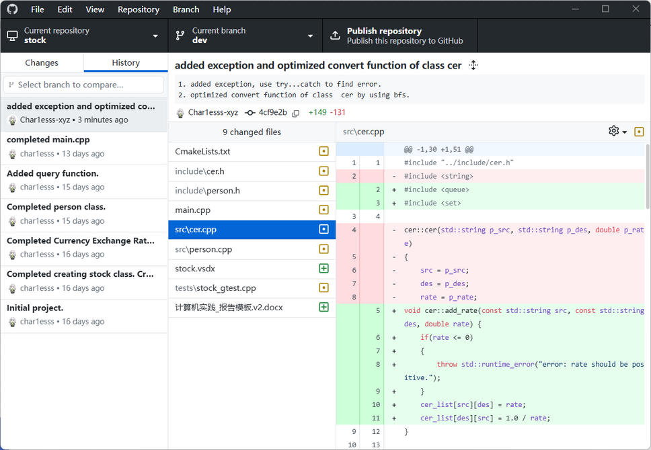
git版本管理
Commit
写好commit信息以便让未来的自己知道发生了什么。

Slide 10
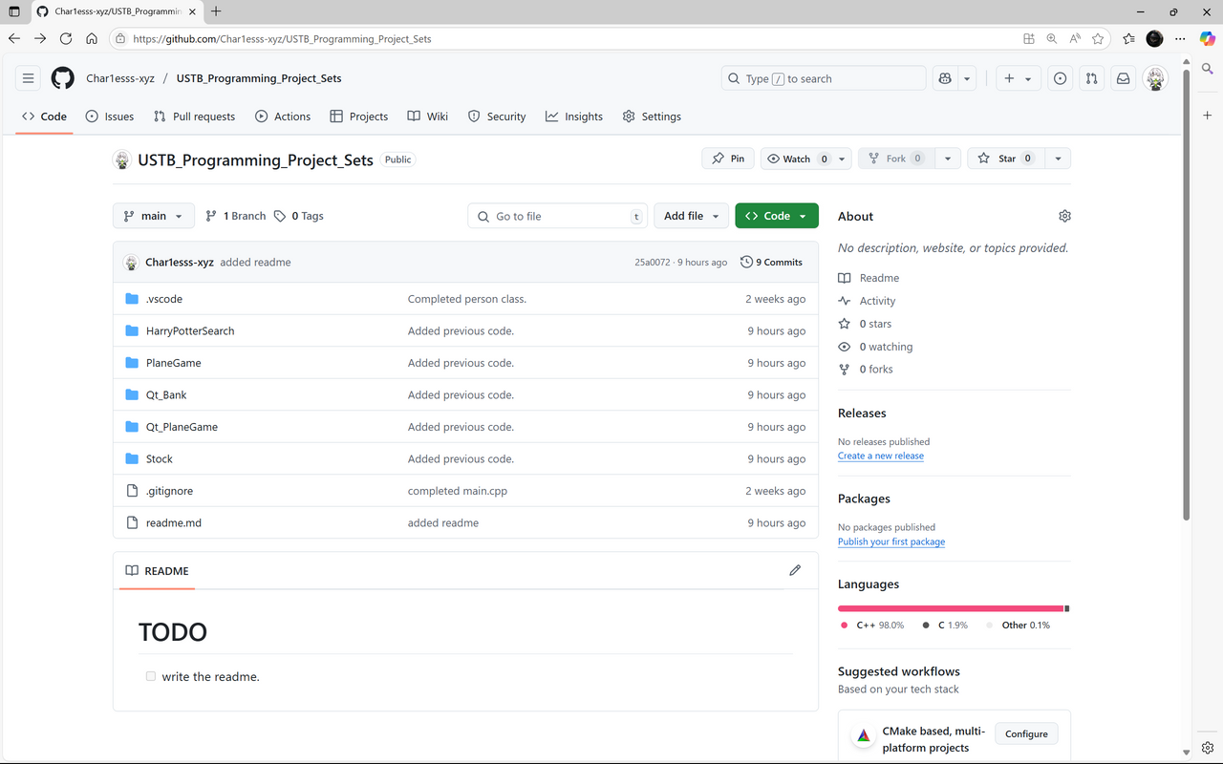
Git版本管理
Github仓库
代码已上传到Github仓库
Char1esss-xyz/USTB_Programming_Project_Sets

Slide 11
汇率算法优化
RESEARCH BACKGROUND AND SIGNIFICANCE
PART THREE

Slide 12
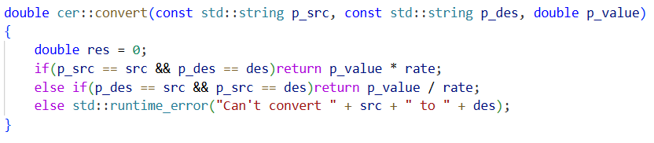
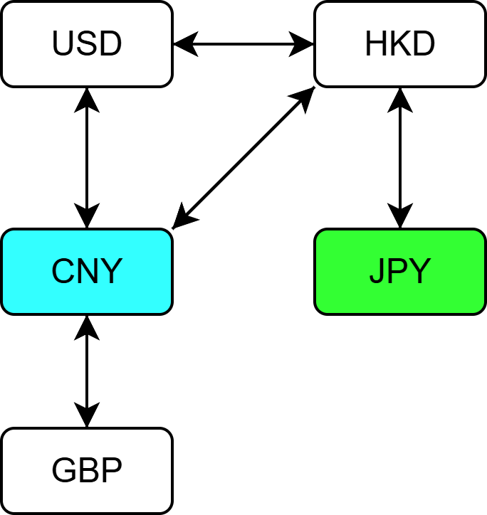
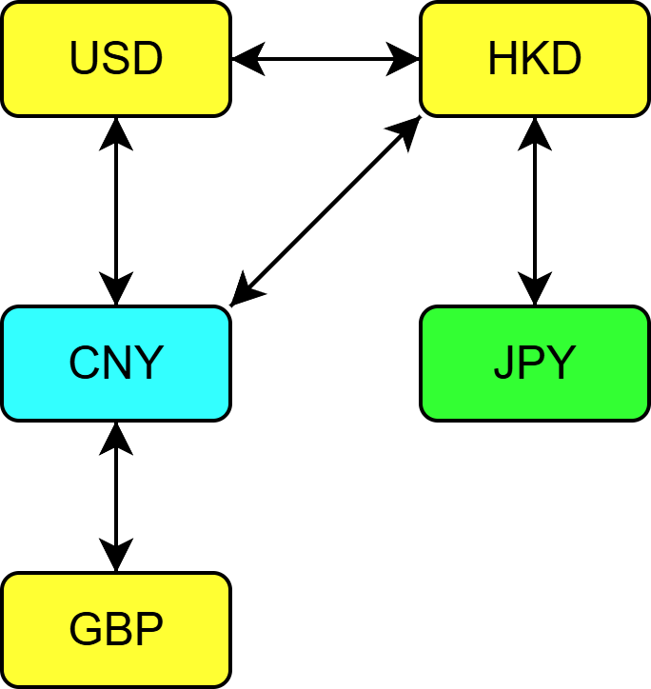
汇率算法优化
原始的代码只能进行直接汇率转换，不能实现多个汇率叠加的转换！
（修改前代码）
解决方案
不足
把汇率转换抽象为路径问题，用BFS算法解决。
若有解则一定能找到解，且找到的一定是路径最短解。
只考虑了汇率的最短路径，但没有计算汇率路径的权值，可以用A*算法继续做优化。

Slide 13
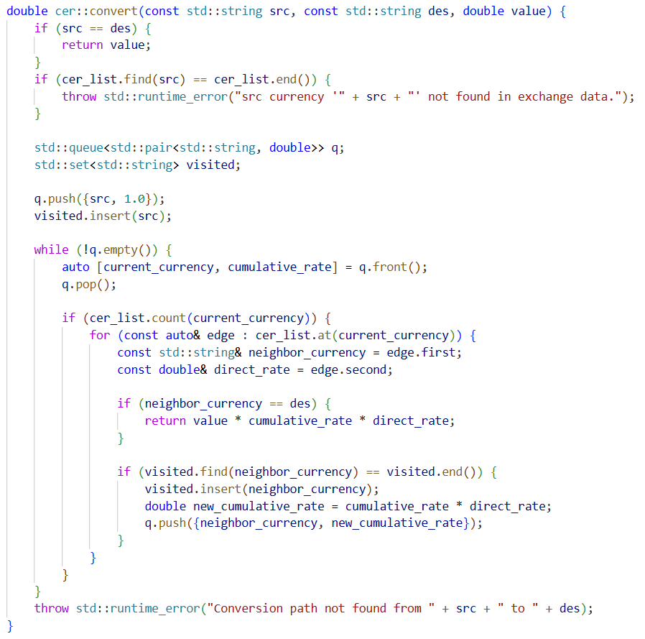
汇率算法优化

Slide 14
异常处理
RESEARCH BACKGROUND AND SIGNIFICANCE
PART FOUR

Slide 15
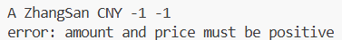
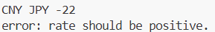
异常处理
数量和价格异常
汇率异常
无目标货币
无法转换货币

Slide 16

Char1esss-xyz
感谢您的观看
如有错误，恳请指正。
汇报人：Char1esss
日期：2025.07.18

